Slide 1
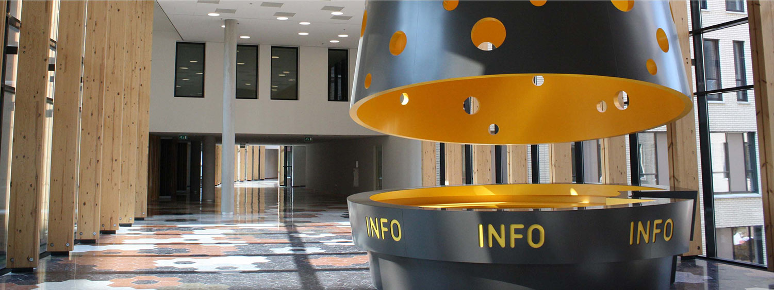

Slide 2
Cognitieve klachten en hallucinaties bij Parkinson(isme)
Ellen van der Holst
Neuroloog JBZ
Parkinson café, regio ‘s-Hertogenbosch, 14-11-23

Slide 3
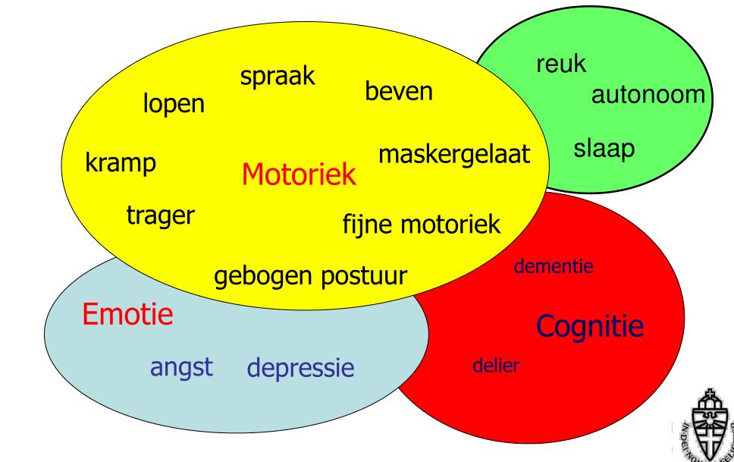
Ziekte met vele facetten
Notes:
Niet alleen lichamelijke aspecten, cognitieve problemen komen veel voor! Al bij circa 25% bij diagnose

Slide 4
Wat is cognitie?
Alle processen die betrokken zijn bij het opnemen en verwerken van informatie
Cognitieve functies, oa
Aandacht
Informatieverwerking
Geheugen
Uitvoerende functies
Taal en communicatie
Visueel-ruimtelijk inzicht
Gaat achteruit met de leeftijd = normale veroudering
Notes:
Uitvoerende functies; executieve functies planning, overzicht houden; bij uitstek belangrijk voor uitvoeren van alle dagelijkse taken; flexibel, multitasken
Visueel ruimtelijk: klok kijken, puzzelen

Slide 5
Cognitieve klachten bij parkinson
Vaak al vroeg in ziektebeloop aanwezig; 25% bij diagnose
Trager
Verminderde aandacht/concentratie
Moeite met dubbeltaken
Overzichts- en planningsproblemen
Perseveren/minder schakelvaardig
Korte termijn geheugenklachten
Cognitieve klachten/stoornissen betekenen nog geen dementie
Notes:
Problemen met het denken zijn al bij ongeveer een kwart van de mensen met parkison aanwezig op het moment dat de diagnose wordt gesteld. Dan zijn de problemen meestal nog subtiel, maar deze kunnen naarmate de ziekte voortschrijdt leiden tot obstakels die meetbaar zijn in neuropsychologische tests.
In begin van ziekte zijn er voor problemen met executieve functies; bij v planning, werkgeheugen, flexibiliteit en het vermogen om impulsen te onderdrukken. Ook moeite met verwerkingssnelheid, aandacht, het geheugen, en behouden van overzicht. Welke obstakels iemand ervaart verschilt sterk van persoon tot persoon.

Slide 6
Andere factoren die cognitie beïnvloeden
Leeftijd/normale veroudering
Stress
Alcohol
Moeheid
Slaapproblemen
Stemmingsklachten/depressie
Medicatie
Notes:
Bij iedereen wordt het denken bij het ouder worden trager en neemt het leervermogen en hgeheugen af.

Slide 7
Diagnostiek
Cognitieve screening in spreekkamer
Soms bloedonderzoek
Soms analyse door neuropsycholoog
Beoordeling door ergotherapeut

Slide 8
Behandeling
‘Use it or lose it’
Soms aanpassing parkinsonmedicatie
Uitsluiten delier (zeker bij hallucinaties)
Compensatiestrategieen aanleren via ergotherapeuten of neuropsychologen
Alleen bij dementie: cholinesterase remmer (zoals rivastigmine)
Notes:
Bij geheugenproblemen: dingen op schrijven, agenda beheer, boodschappenlijstje
Strategie training: hou je aandacht erbij

Slide 9
Ondersteuning en begeleiding
Psycho-educatie
Training van denkfuncties: ‘cognitieve training’
Ergotherapeut inschakelen
Bespreken van autorijden
Zo actief mogelijk blijven
Notes:
Functies verbeteren; continu uitdagen; naast fysiek ook mentale training dus nodig

Slide 10
Ommetjes door het parkinsonbrein Marina Noordegraaf
Boek waarmee je denkobstakels kunt leren herkennen, bespreken en – waar mogelijk - omzeilen

Slide 12
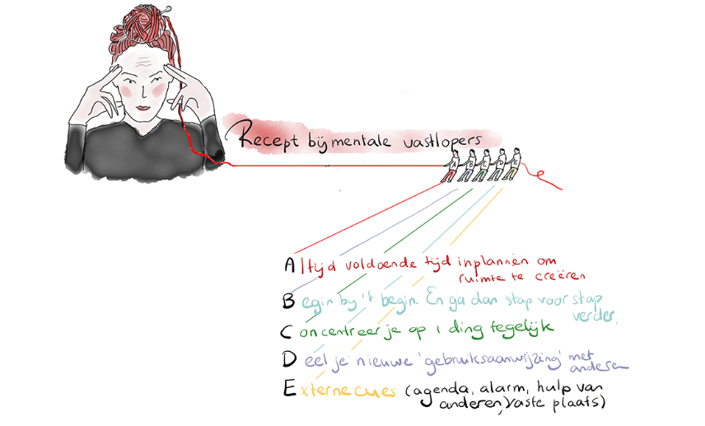
Hoe ga je er mee om
Een ding tegelijk
Niet praten tijdens activiteit
Rustige omgeving
Neem de tijd

Slide 13
Gebruiksaanwijzing uitdelen
=
Notes:
Begrip faciliteren uit omgeving

Slide 14
Dementie bij Parkinson
Wanneer spreek je van dementie?
Als cognitieve of gedragsmatige symptomen:
interfereren met dagelijks functioneren
duidelijk zijn afgenomen tov eerder niveau van functioneren
niet verklaard worden door delier of depressie
Gediagnosticeerd zijn obv anamnese en hetero-anamnese en objectieve cognitieve beoordeling
Behandeling
Case manager dementie
Cholinesterase remmers (zoals rivastigmine)
Notes:
Risicofactoren: leeftijd, ernstiger ziek, hallucinaties, lage MMSE bij begin ziekte, PIGD

Slide 15
Dementie bij Parkinson

Slide 16
Hallucinaties
*parkinsonmentaal.nl/hallucinaties

Slide 17
Hallucinaties
Hallucinatie = waarnemingsstoornis
Hallucinatie betekent dat je iets ziet, hoort, proeft, voelt of ruikt wat in de buitenwereld eigenlijk niet aanwezig is
Notes:
Kan leiden tot angst

Slide 18
Oorzaken hallucinaties
Lichamelijke ziekte, bijv infectie
Voortschrijden van ziekte van Parkinson
Cognitieve achteruitgang
Medicatie

Slide 19
Hallucinaties bij parkinson(isme)
Intermitterend
Seconden tot minuten
Vaak meerdere keren per dag
Vaak in periodes van minder waakzaamheid (avond)
90% visueel
Vaak mensen of dieren zich herhalend
Presence hallucinations / passage hallucinations
Notes:
Presence hallucinations: gevoel dat iemand dicht bij is, achter patient staat
Passage hallucinations: in buitenste gezichtsvelden idee van schadauw of dieren; bij gericht kijken zijn ze verdwenen

Slide 22
Notes:
Wat kan naaste doen: De ervaring leert dat het meestal weinig zin heeft om de hallucinatie in twijfel te trekken. Dit geeft juist meer onrust en angst bij de persoon die deze belevingen heeft. Wat beter helpt is om degene die dit ervaart op een vriendelijke en zachtaardige manier gerust te stellen.

Slide 23
Wanen
Wanen = overtuigd van bepaalde gedachte
Vaak echtelijke ontrouw
Angst dat partner verlaat
Minder frequent: grootheidswaan, somatische waan, achtervolging of religieus

Slide 24
Parkinson psychose
≥1 van de volgende symptomen
Illusie (misinterpretatie van echte stimulus)
Sense of presence
Hallucinaties
Wanen

Slide 25
Behandeling hallucinaties/psychose
Andere oorzaken (zoals infecties) uitsluiten
Evt aanpassingen aan medicatie, soms ook verlagen levodopa (indien motore verschijnselen dit toelaten)
Bij geringe, maar hinderlijke hallucinaties: rivastigmine (pleister)
Bij ernstigere verschijnselen: clozapine of evt quetiapine
Verwijzing naar psychiater indien ook psychotische verschijnselen die functioneren van patiënt en omgeving ontregelen

Slide 26
Take home messages
Cognitieve klachten, maar ook hallucinaties komen veel voor bij parkinson(isme)
Bespreek deze klachten met uw neuroloog/parkinson verpleegkundige
Juiste zorg inschakelen
Uitsluiten van andere oorzaken van cognitieve klachten

Slide 27
Dank voor uw aandacht Vragen?

